Slide 1
Исказивање реченичних чланова
Свих осим предиката!
речју
синтагмом
зависном реченицом
предлошко-падежном конструкцијом

Slide 2
Пример!
Јавићу ти се
сутра следеће недеље чим стигнем.
Р е ч
С и н т а г м а
З а в и с н а
р е ч е н и ц а
прилошка одредба за време

Slide 3
Пример!
Ушла ми је у срце
неприметно нечујним кораком као да лебди на
крилима ветра
Р е ч
С и н т а г м а
З а в и с н а
р е ч е н и ц а
прилошка одредба за начин

Slide 4
Предлошко-падежна конструкција
Чим сване, крећемо на море.
У зору крећемо на море.
(у + акузатив)
Баш је лепо тамо где се шетамо!
Баш је лепо на шеталишту!
(на + локатив)

Slide 5
Предлошко-падежна конструкција
Купио сам јој поклон који нема украсну машту.
Купио сам јој поклон
без украсне маште.
(без + генитив)

Slide 6
Ленштина зими гладује.
Лењ човек
____________ зими гладује.
Ко лети ‘ландује
__________________ , зими гладује.
Реченични члан?

Slide 7
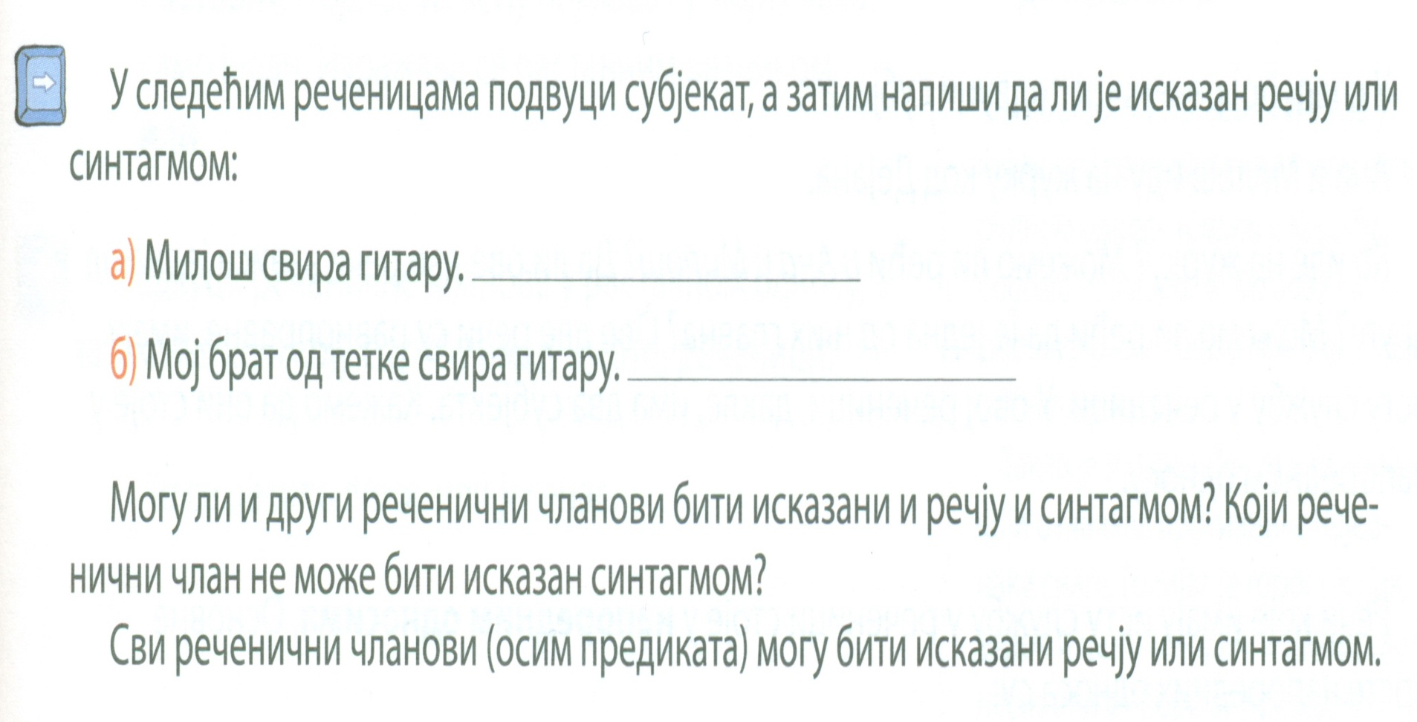
РЕЧЈУ
СИНТАГМОМ

Slide 8
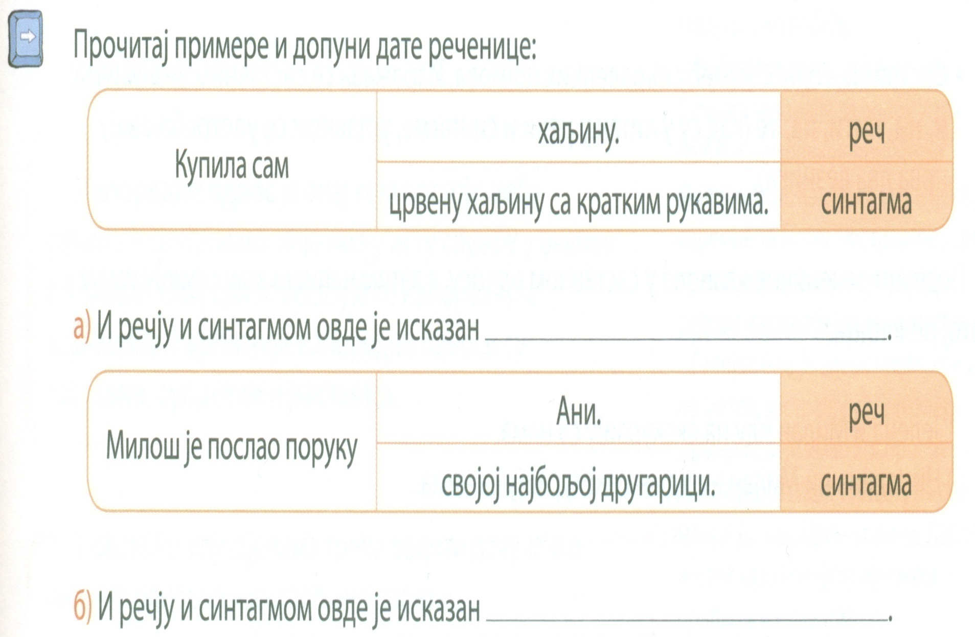
ПРАВИ ОБЈЕКАТ
НЕПРАВИ ОБЈЕКАТ

Slide 9
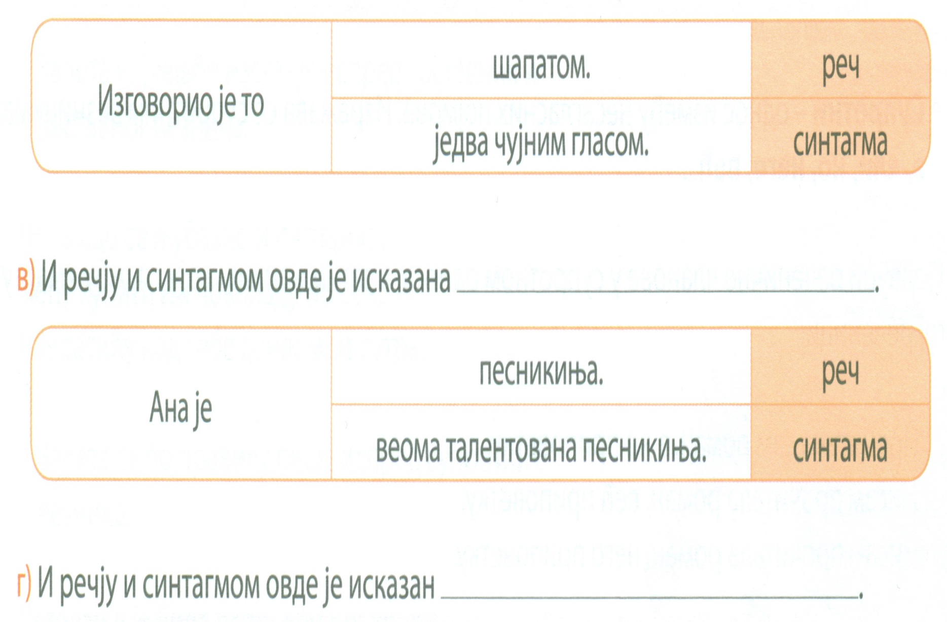
прилошка одредба за начин
именски део предиката
(предикатив)

Slide 10
Закључак!
Сви реченични чланови
осим ____________
могу бити исказани речју или синтагмом или зависном реченицом.
ПРЕДИКАТА

Slide 11
Закључак!
Група од две или више речи повезаних заједничким значењем и функцијом у реченици назива се ______________, а предикатска реченица је скуп речи који обавезно садржи ___________ у личном глаголском облику.
СИНТАГМА
ГЛАГОЛ

Slide 12
Задатак:
а) Издвојте субјекатску синтагму:
Тешко уздише Маркова мајка.
б) Издвојте објекатску синтагму:
У округлом удубљењу од камена угледали смо светлу зелену воду.

Slide 13
У предњем делу стајао је велики правоугаони орахов сто, кућна трпеза.
П. Угринов „Стара породична кућа”
Из дате речанице издвојите:
а) синтагму у служби граматичког субјекта
________________________________
б) синтагму у служби апозиције
______________
в) синтагму у локативу у служби прилошке одредбе за место
__________________
велики правоугаони орахов сто
кућна трпеза
(у) предњем делу

Slide 14
У следећој реченици одредите прави (ближи) објекат, а затим га искажите помоћу синтагме:
Те вечери гледали смо са уживањем утакмицу.
___________________________
добру утакмицу

Slide 15
Допуните следећу реченицу синтагмом у служби именског дела предиката.
Пера је одувек био _____________.
Издвојите из следеће реченице неправи (даљи) објекат исказан синтагмом.
Жена узе кукурузну погачу и раздели је гладној деци.
пажљив возач

Slide 16
Саставите реченицу у којој ћете употребити:
а) синтагму свој први наступ у служби прилошке одредбе за узрок
б) синтагму спретне руке твоје мајке у функцији неправог објекта
Имала сам трему због свог првог наступа.
Увек сам се дивио спретним рукама твоје мајке.

